Slide 1

Oficina
Arduino para Iniciantes
Gabriel Brito Bastos
Github @gabrielbastoos
facebook.com/gabrielbrito.bastos
Técnico Eletrônica-CEFET
Graduando em Engenharia Eletrônica e de Computação-UFRJ

Slide 2
Apresentação
Instalação dos softwares
Arduino
Programando o Arduino
Programar com o Processing
Outros sensores
Aplicações no meio audiovisual

Slide 3

Apresentação
Oi, como vai?
1- Nome?
2- Idade?
3- Hobbies?
4- Qual sua área?
5- Um filme/série?
6- Experiência com Arduino?
7- O que espera da oficina ?

Slide 4
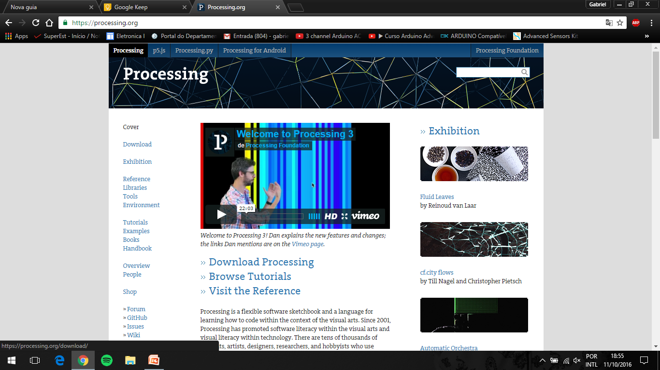
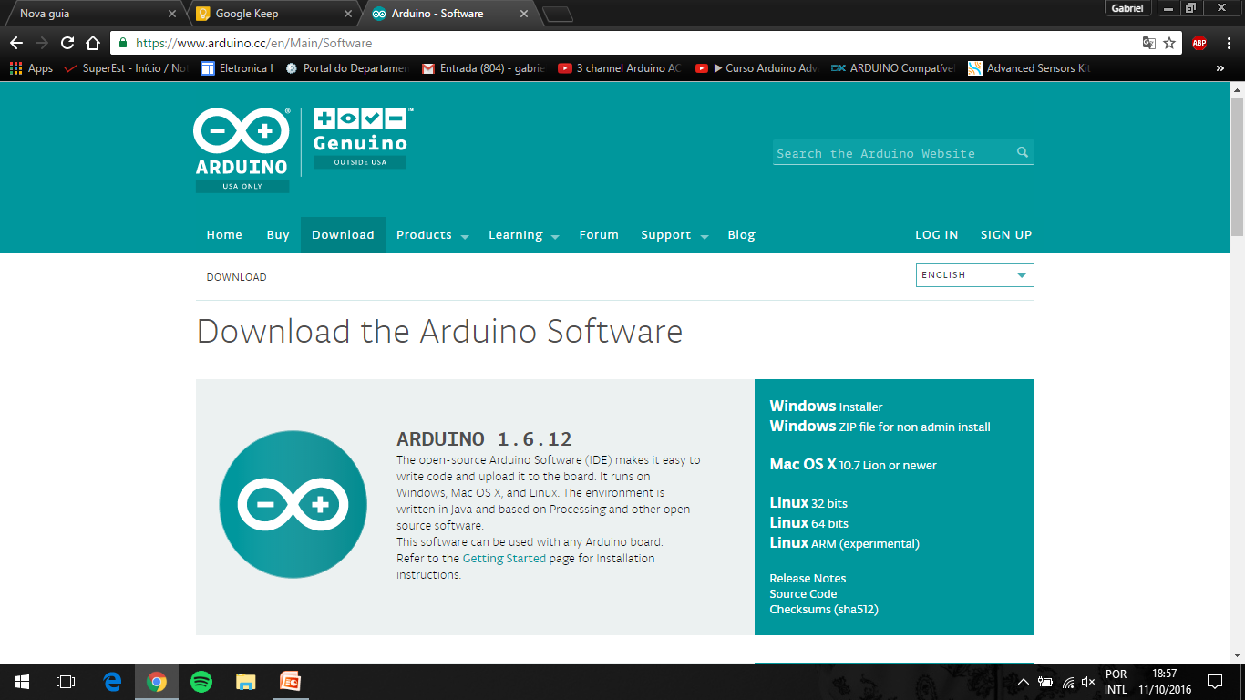
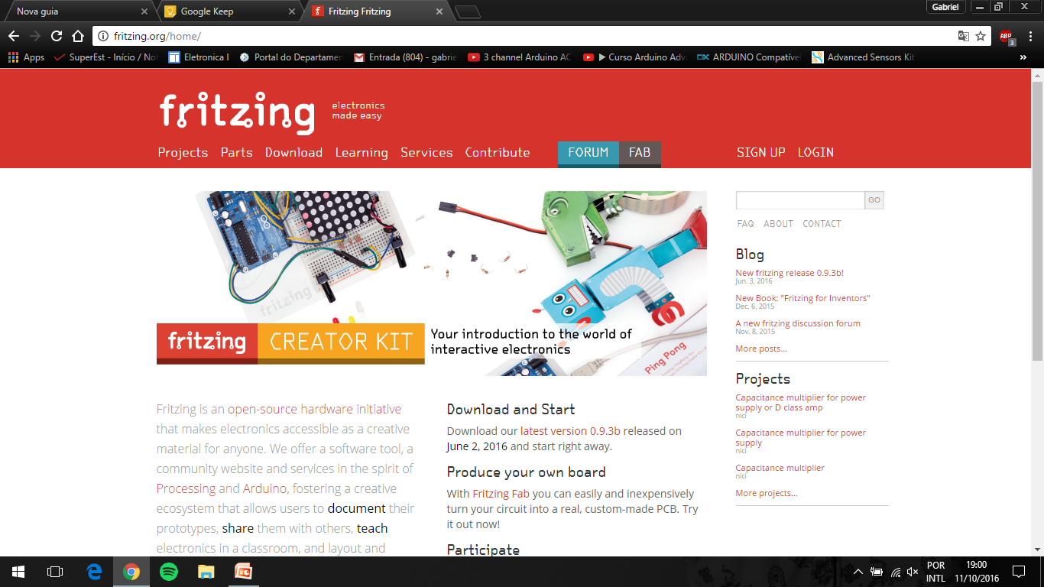
Instalação dos softwares utilizados
processing.org
arduino.cc
fritzing.org

Slide 5
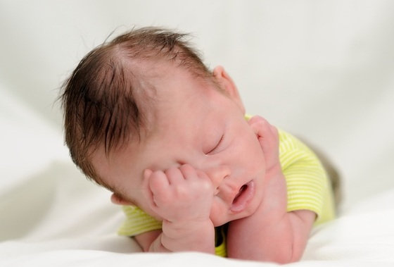
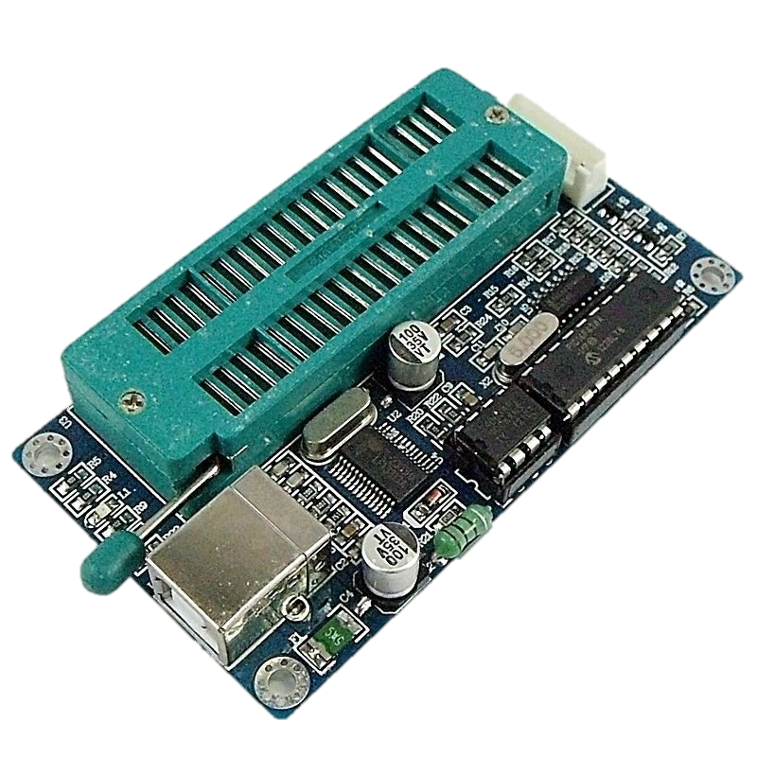
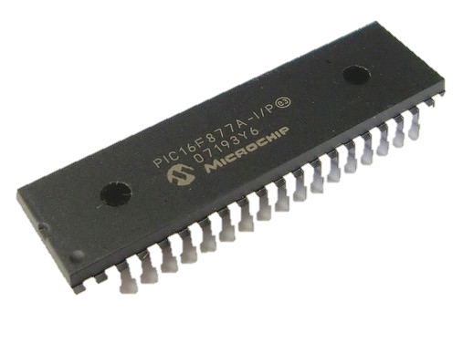
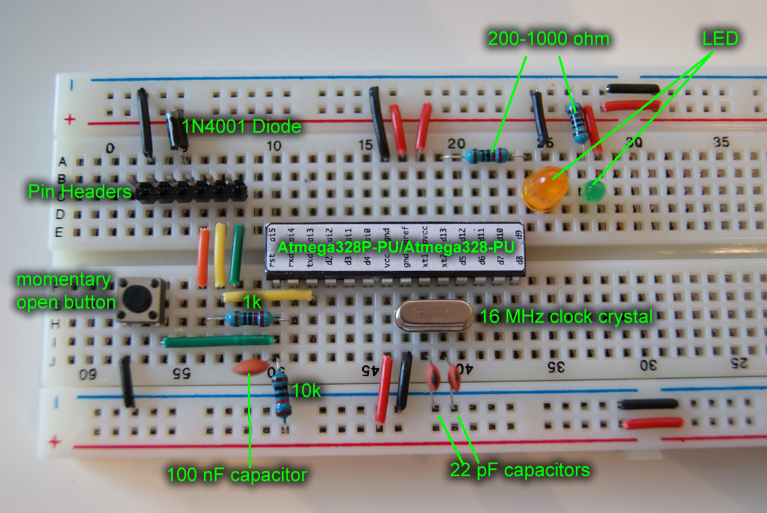
Microcontroladores

Slide 6
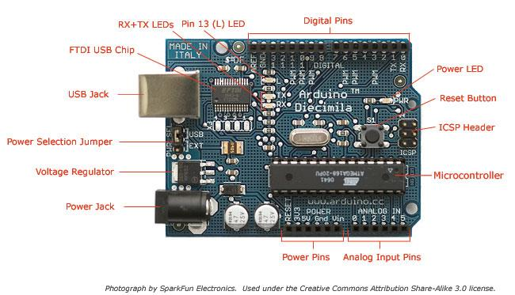
Arduino

Slide 7
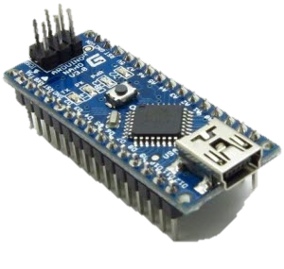
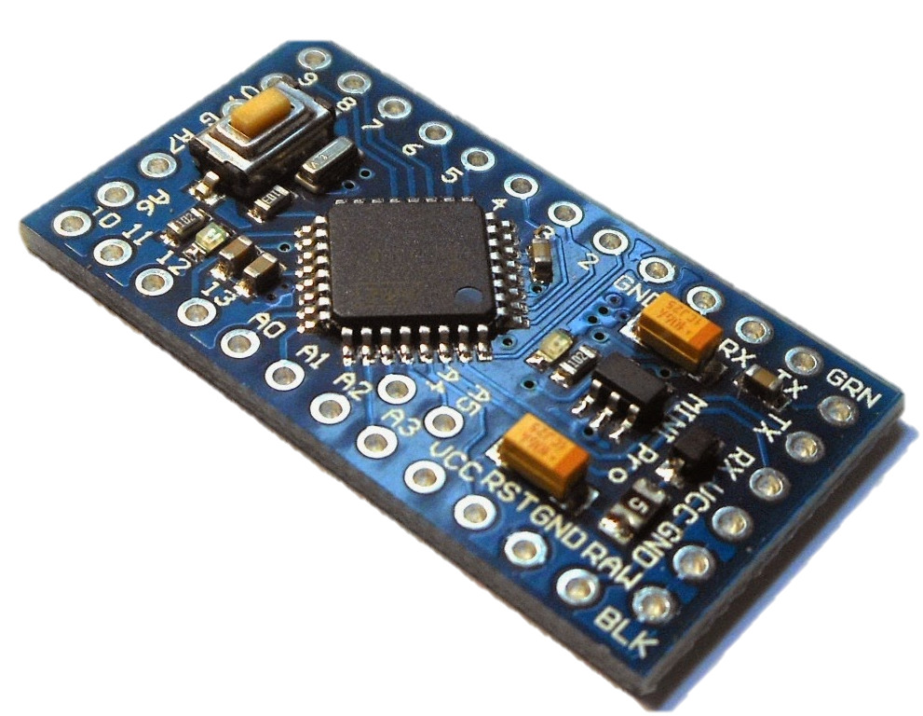
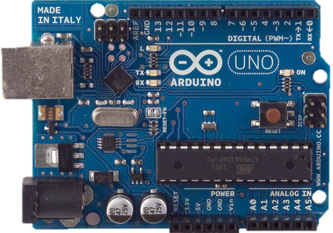
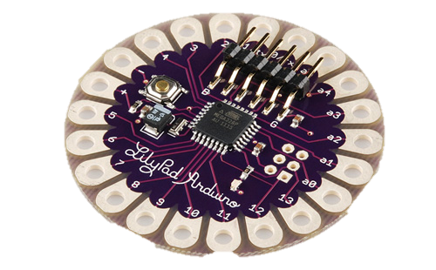
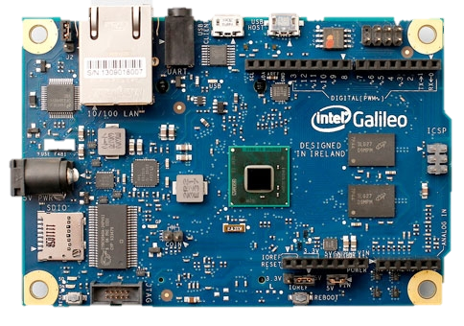
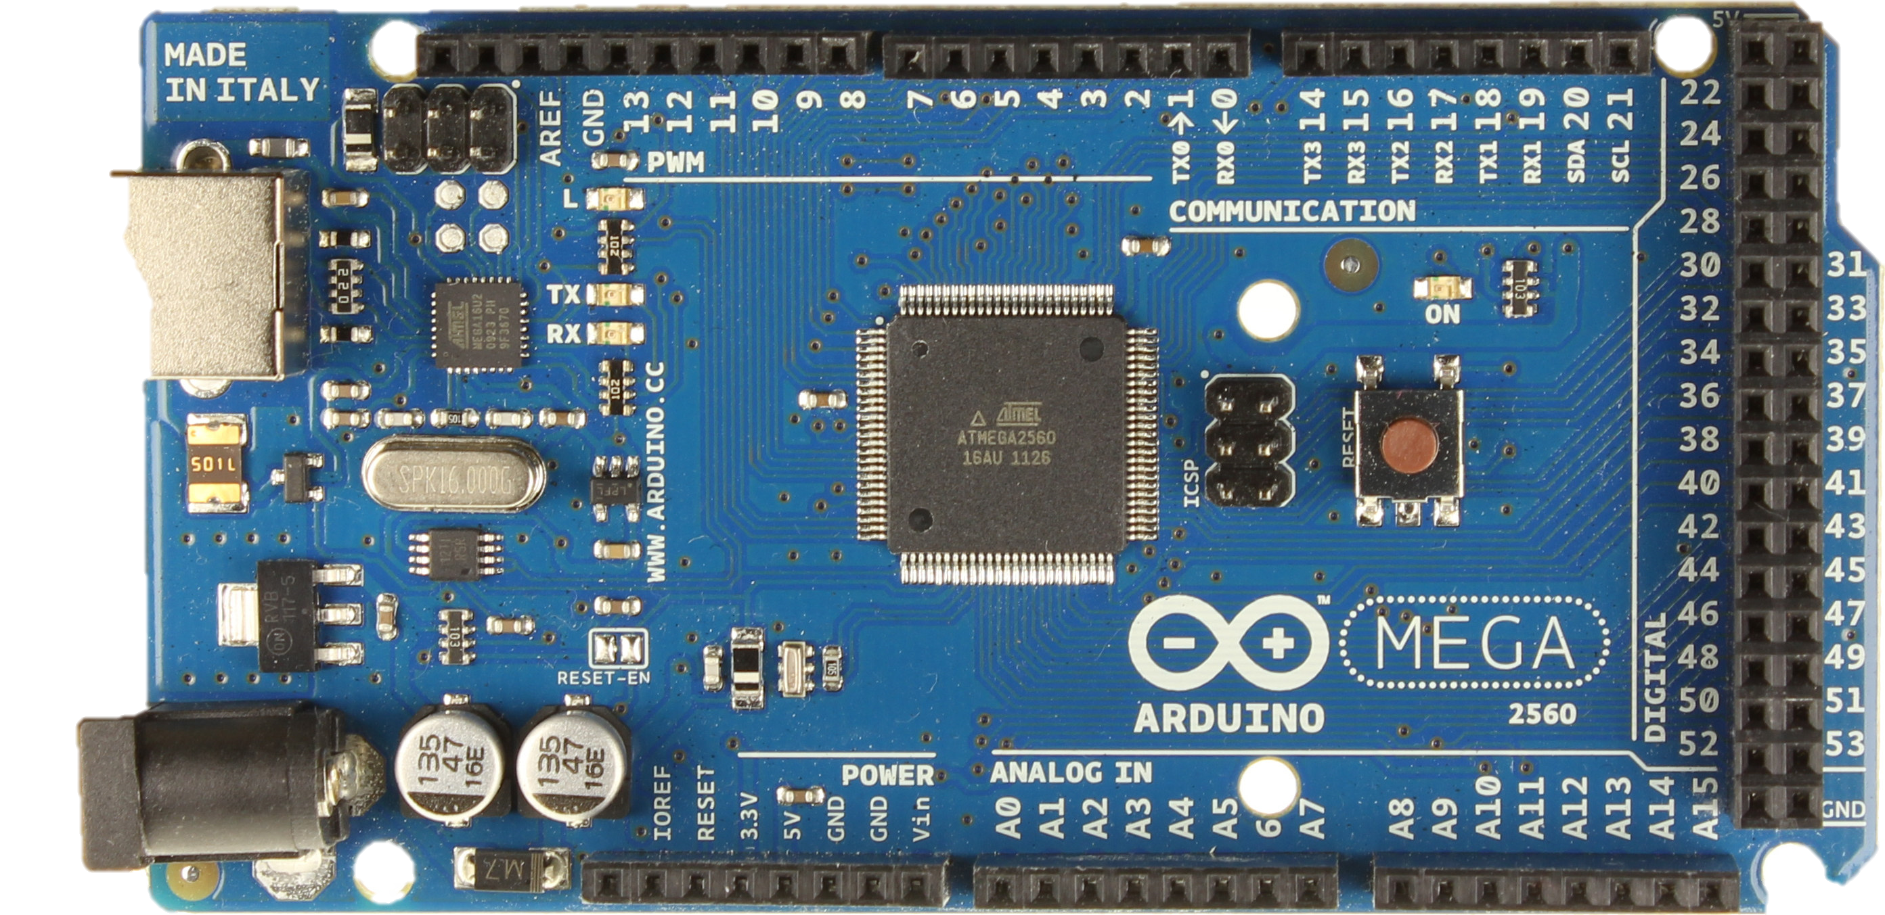
Arduino
Arduino Nano
Arduino Pro Mini
Arduino Uno
LilyPad Arduino
Intel Galileo
Arduino Mega

Slide 8
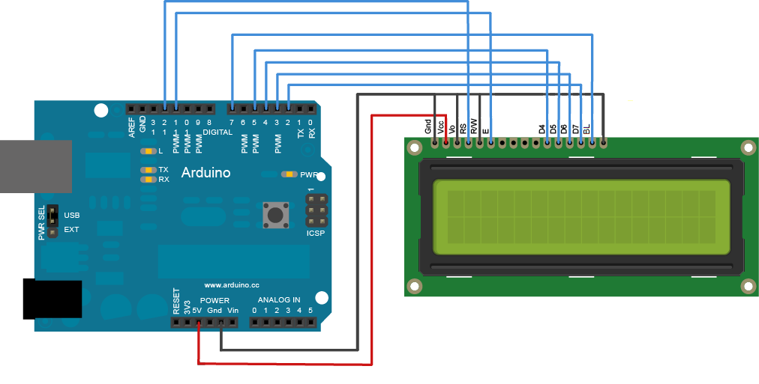
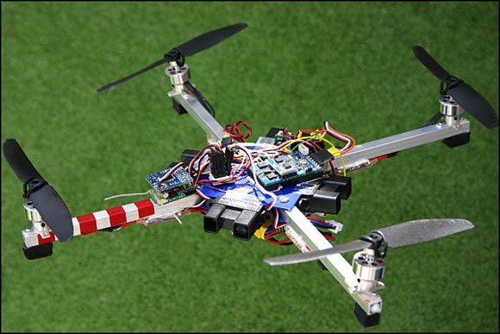
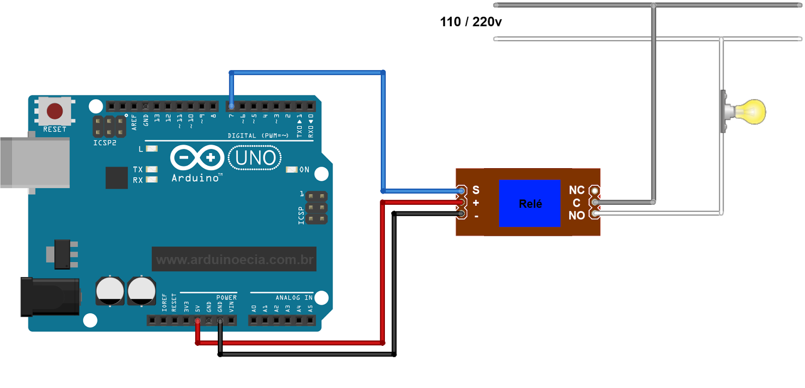
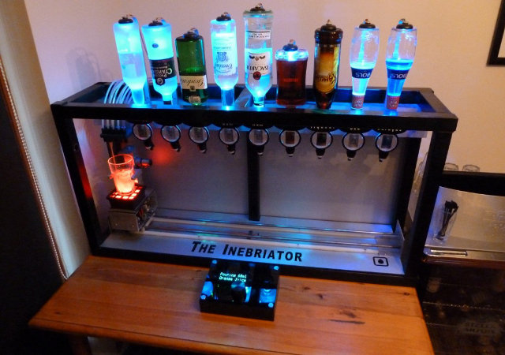
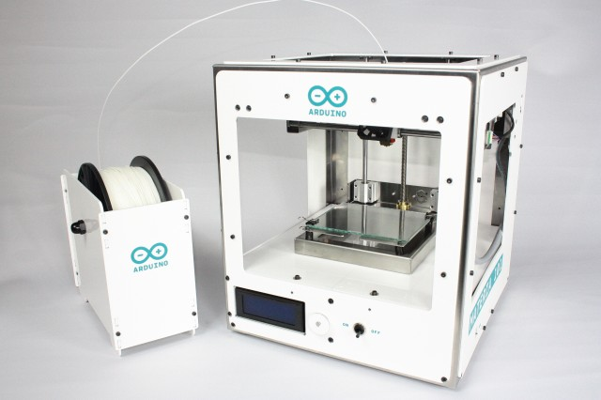
Arduino Uno/Mega/Nano/...

Slide 9
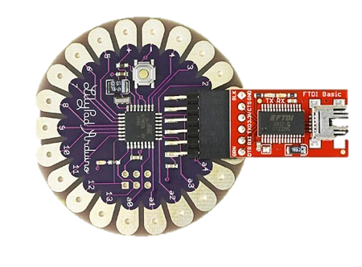
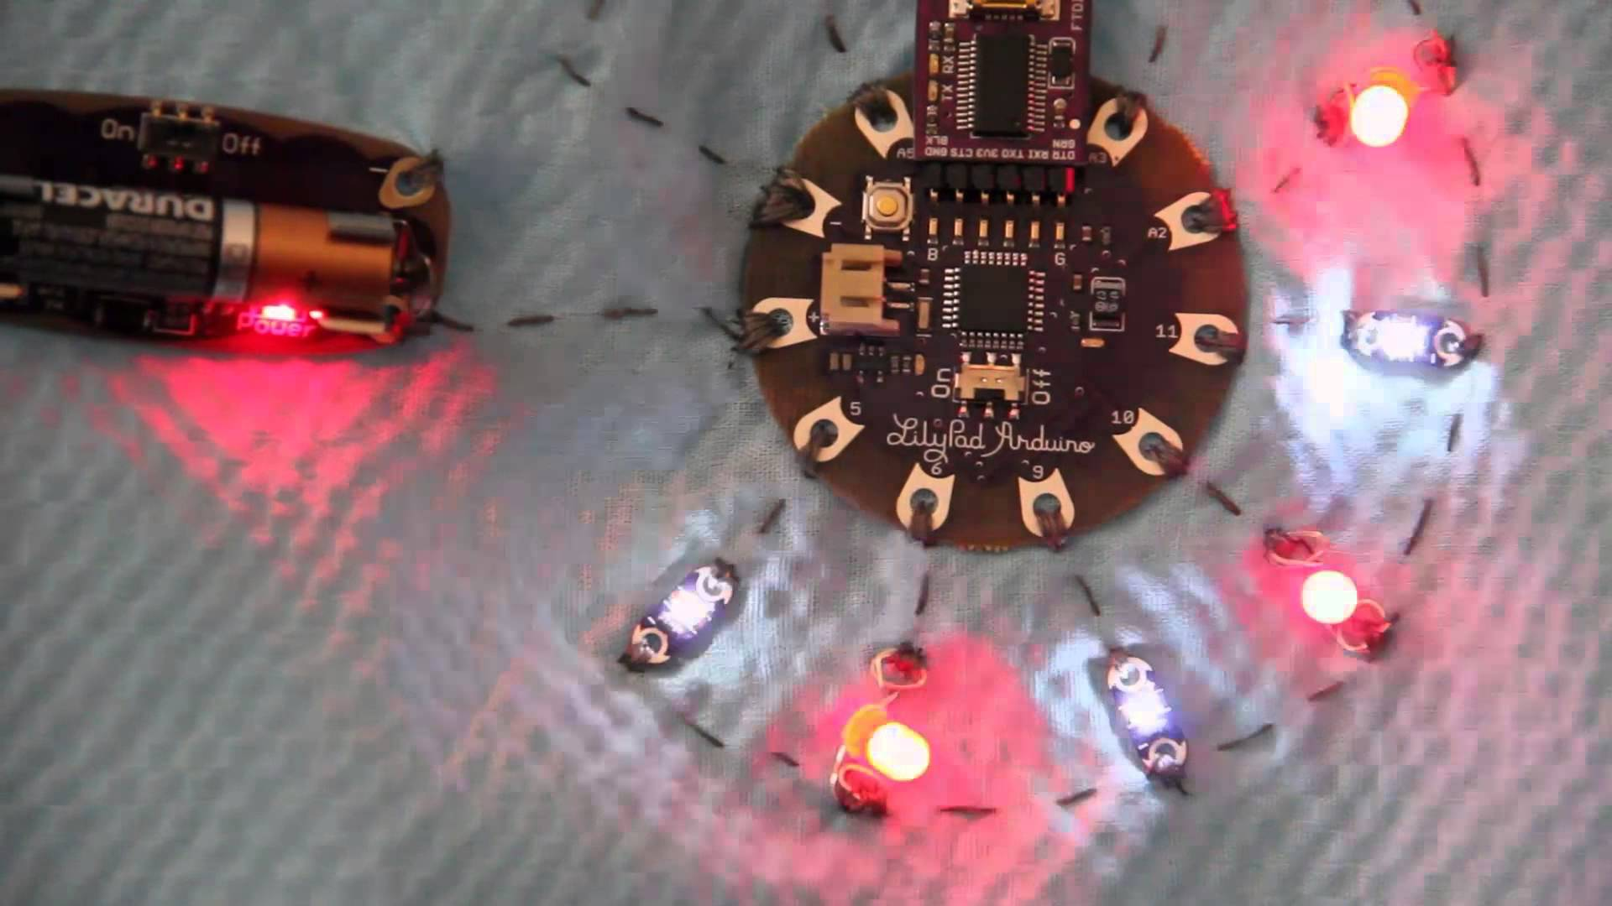
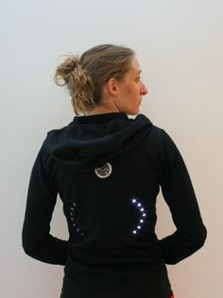
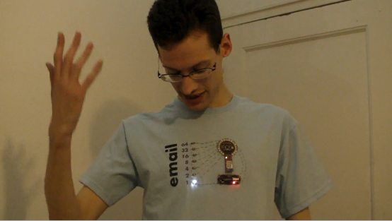
LilyPad Arduino

Slide 10
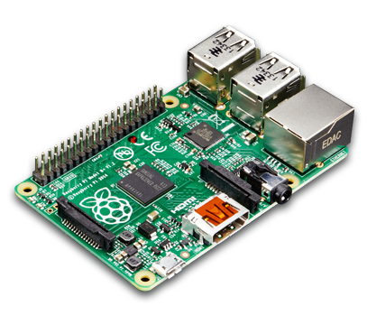
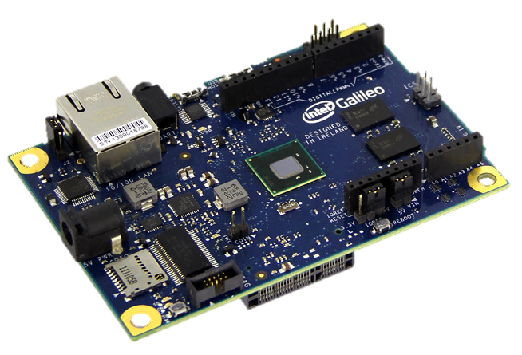

Intel Galileo x Raspberry Pi

Slide 11
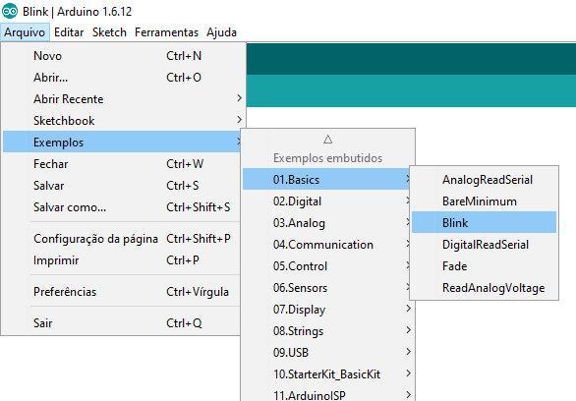
Primeiro código
Blink
setup ();
pinMode(int pino,input/output);
Serial.begin(int baudrate);
loop();
delay(int tempo); → milisegundos
digitalWrite(int pino, HIGH/LOW);
Serial.println();

Slide 12
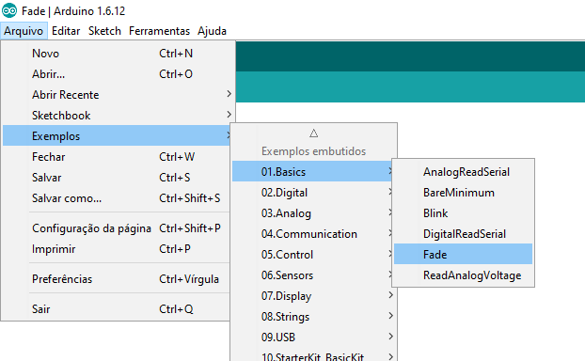
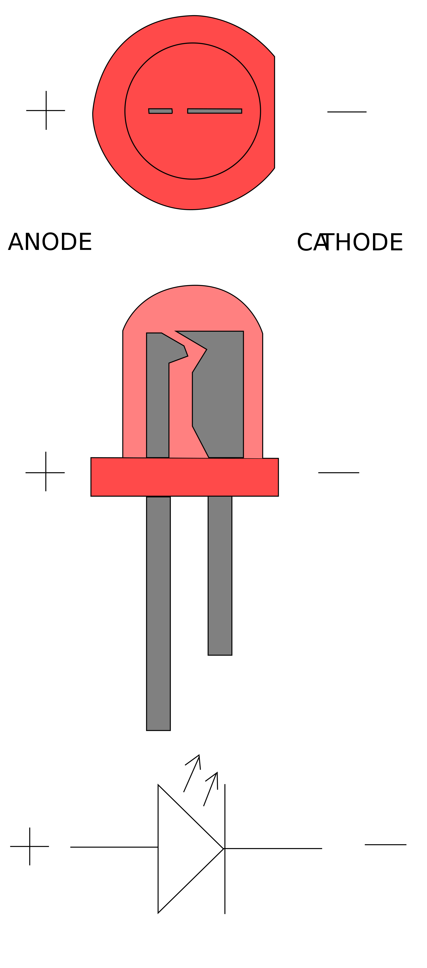
Segundo código
Fade
If/for/while → condition structures
If(condição){
ação }
else
{
ação
}
for(inicialização; condição; incremento){
ação
}
while(condição){
ação
}
analogWrite(int pino, HIGH/LOW);

Slide 13
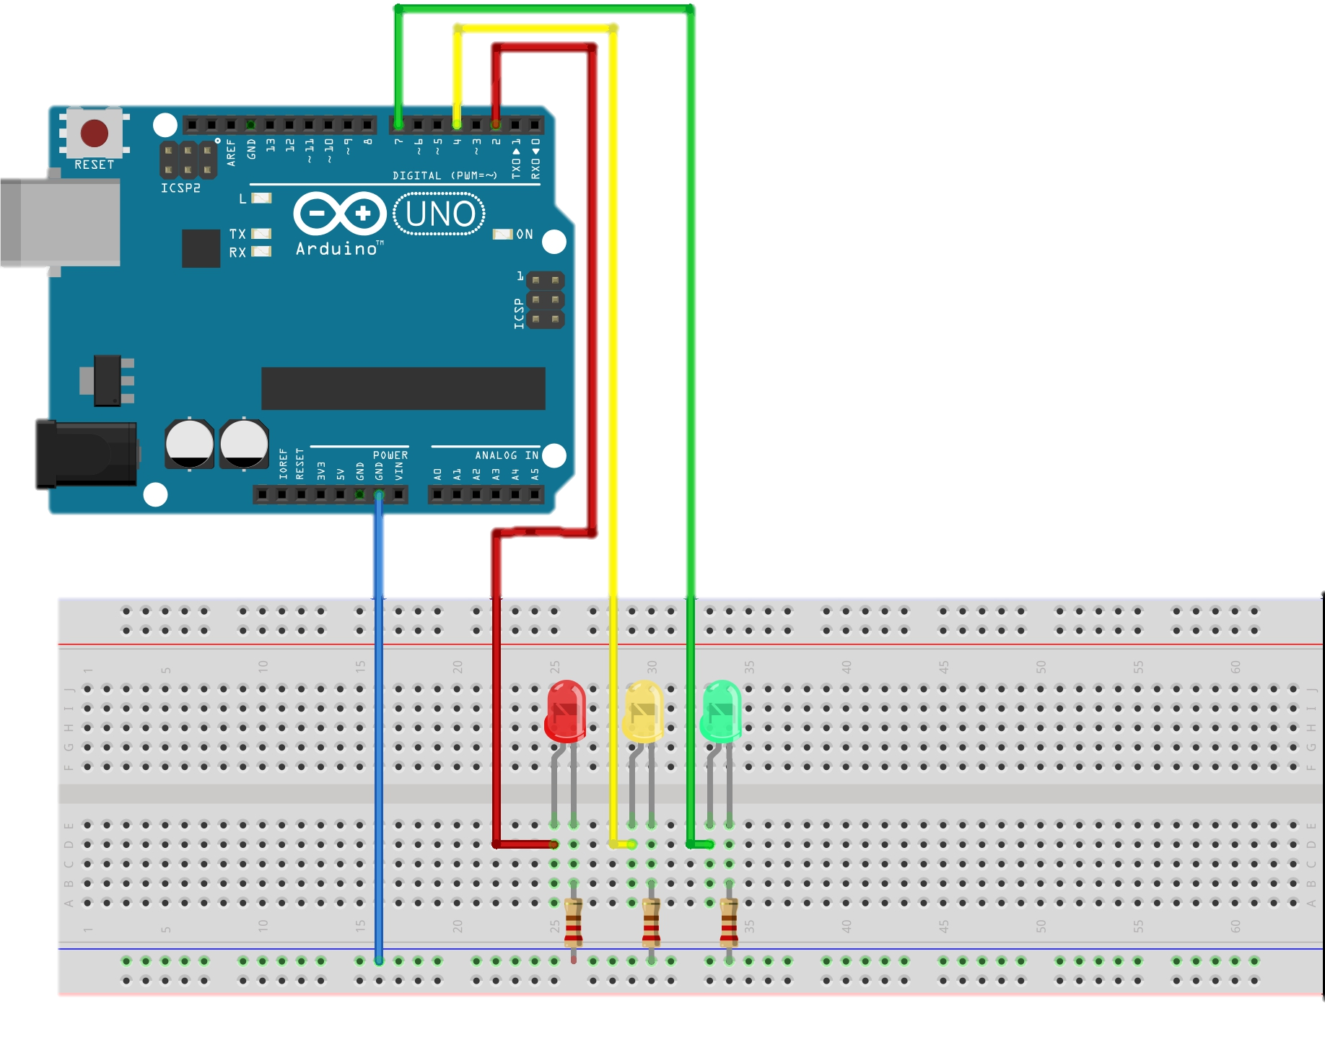
Terceiro código
Semáforo
digitalWrite(int pino, HIGH/LOW);
pinMode(int pino,input/output);
delay(int tempo); → milisegundos
Vermelho:20s
Amarelo:5s
Verde:15s

Slide 14
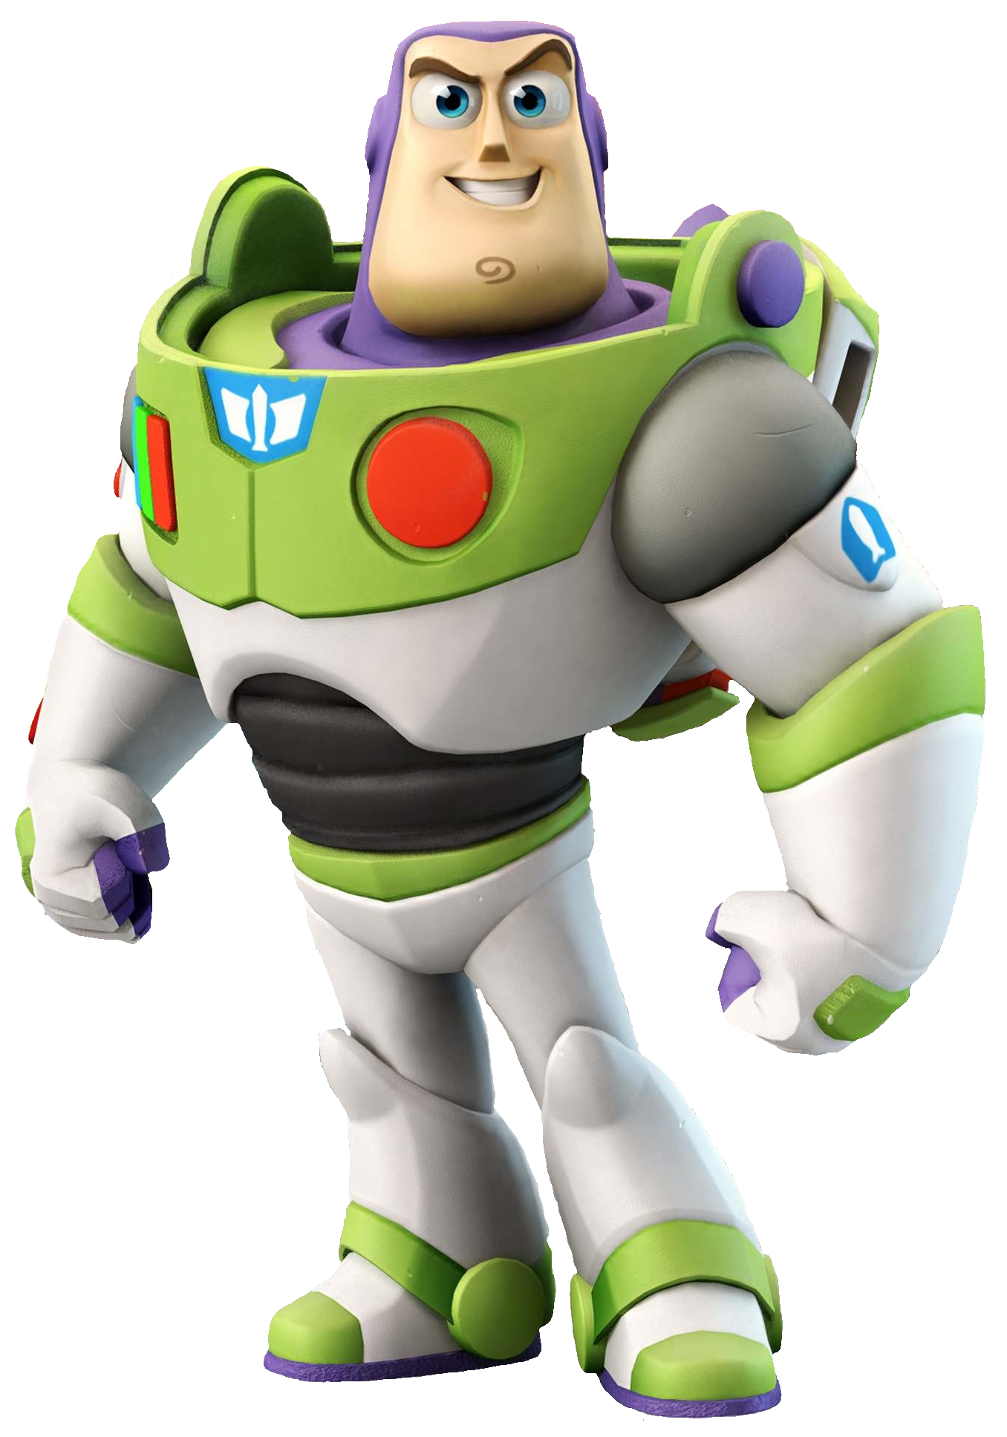
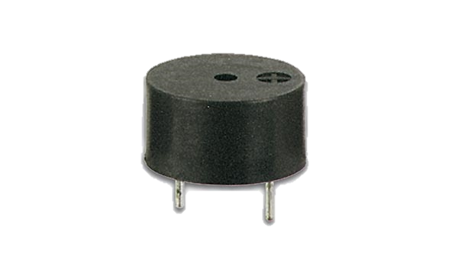
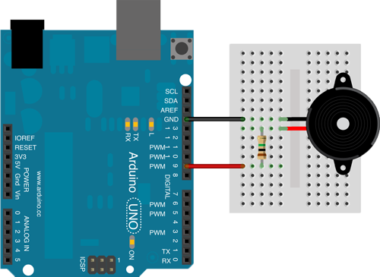
Quarto código
Buzzer
digitalWrite(int pino, HIGH/LOW);
pinMode(int pino,input/output);
delay(int tempo); → milisegundos
-
+

Slide 15

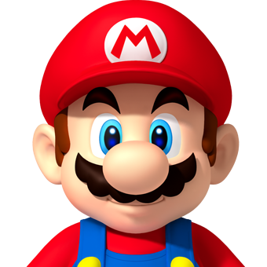
Quinto código
digitalWrite(int pino, HIGH/LOW);
pinMode(int pino,input/output);
delay(int tempo); → milisegundos
github.com/gabrielbastoos/SesiCulturaDigital2016

Slide 16

#Sextou código
digitalWrite(int pino, HIGH/LOW);
pinMode(int pino,input/output);
delay(int tempo); → milisegundos
github.com/gabrielbastoos/SesiCulturaDigital2016

Slide 17


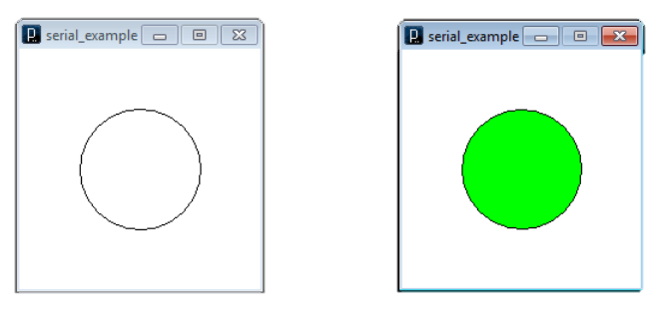
Sétimo código
new Serial(this, porta COM utilizada, baudrate);
draw();
read();
print();
write();
background(int cor);
fill(int cor);
ellipse(posX, posY, largura, altura);
rect(posX,posY,largura,altura);
+
github.com/gabrielbastoos/SesiCulturaDigital2016
http://www.flextool.com.br/tabela_cores.html

Slide 18
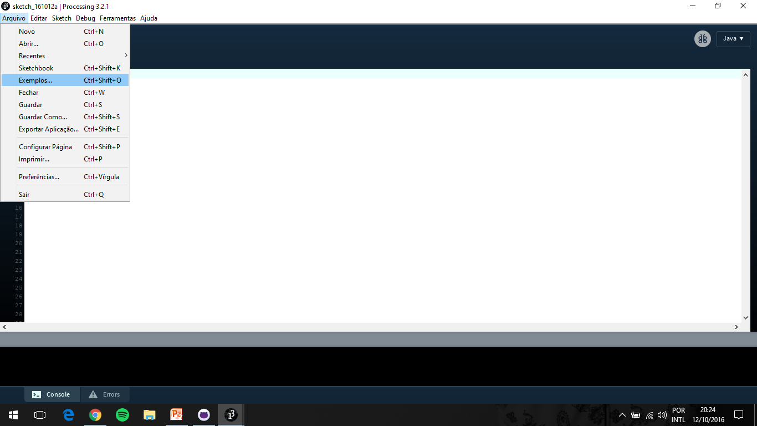
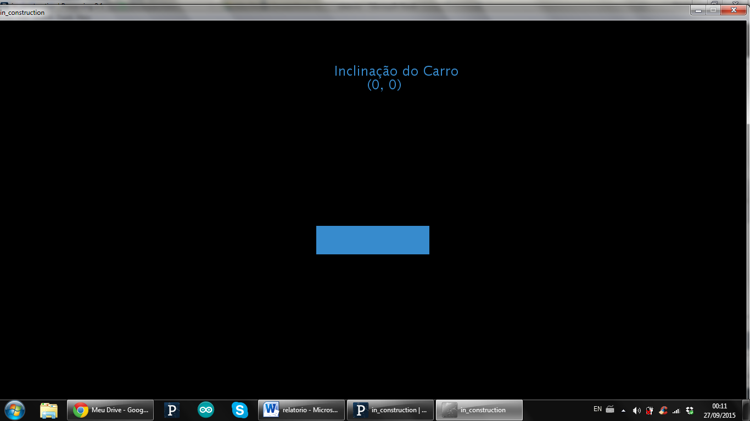
Oitavo código
+
https://processing.org/reference/

Slide 19
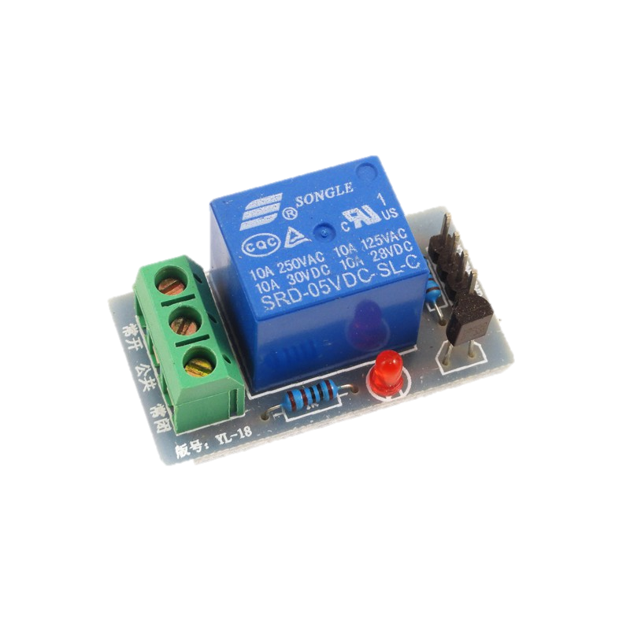
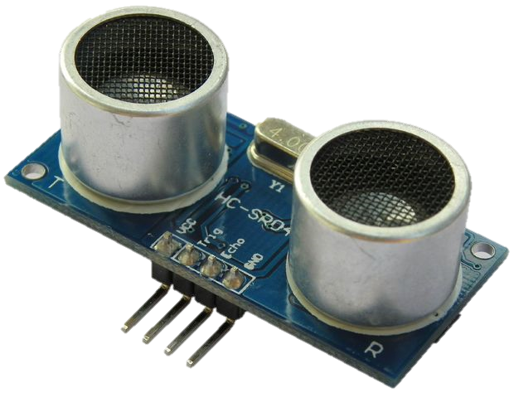
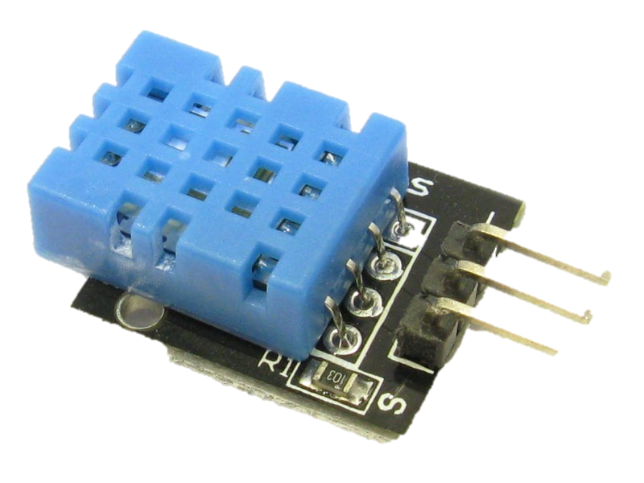
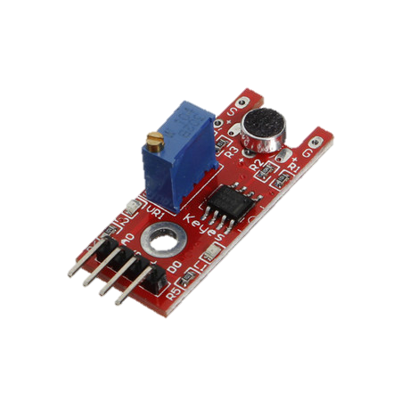
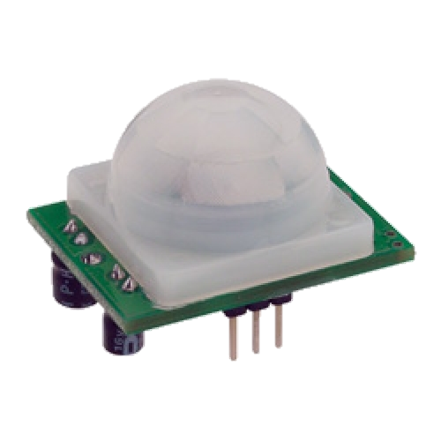
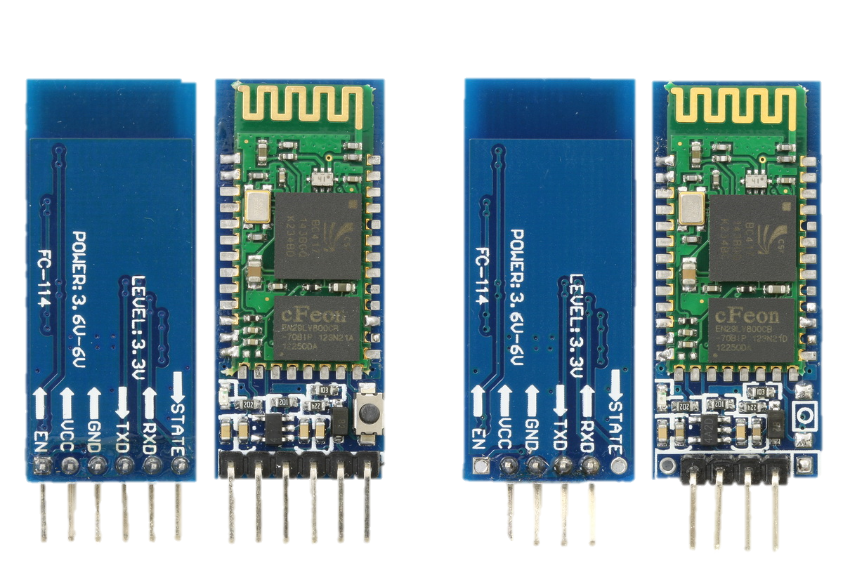
Arduino novamente...
Sensor Ultrassônico
Relé
Temperatura e Umidade-DHT11
Sensor de presença
Detector de som
Bluetooth Master Bluetooth Slave

Slide 20
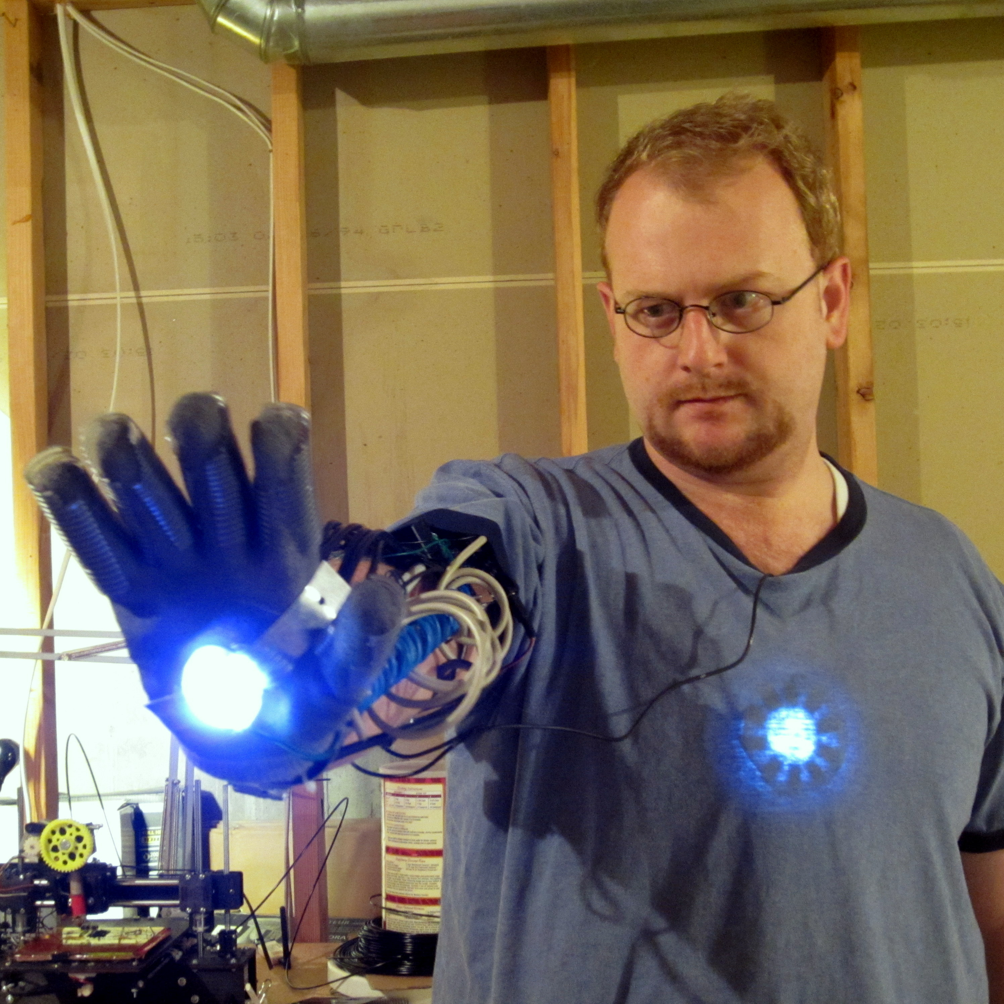
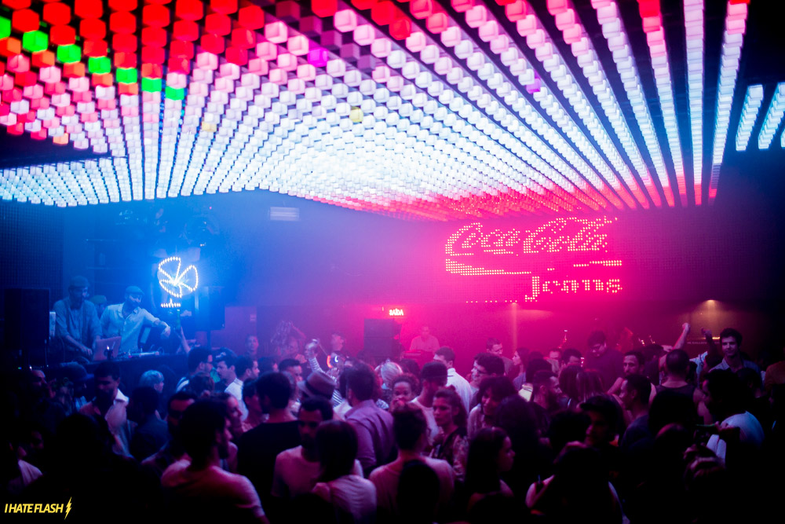
Aplicações audiovisuais do que nós vimos
https://vimeo.com/174803121
https://blog.arduino.cc/2013/03/14/diy-laser-for-creative-lighting-projects-2/
https://www.youtube.com/watch?v=eq-ngkKsPgw
https://youtu.be/Ms9eqU72Zfk
https://youtu.be/sscMHJ3QoYg
https://youtu.be/Ttm62RBdOuo
https://youtu.be/TAXnw2O3ifA

Slide 21


